Slide 1



第十七届「工行杯」全国大学生金融科技创新大赛
科 技 金 融 方 向
HARD-TECH FINANCING PLATFORM
工银科创桥
硬科技企业里程碑式投贷联动平台
让研发的每一步，都成为可计量的信用
AI 动态估值
专利知识图谱
里程碑触发
投贷联动
项目汇报 · 20 页

Slide 2

汇报导览
先回答价值，再证明技术
PART 01
应用价值 · 13 页
PART 02
技术价值 · 5 页
这条路子，解决什么问题、值多少钱
凭什么是我们做得到
1
困境洞察
4
架构与 AI 引擎
三重金融困境 · 死亡谷 · 政策窗口
XGBoost 双模型 · PageRank 图算法
2
破局方案
四核能力 · 五阶里程碑 · 三方共赢
5
工程实现
优雅降级 · 实时联动 · 可追溯
3
落地验证
产品演示 · 场景推演 · 成效测算
篇幅配比
7 : 3

Slide 3


PART 01 · 困境洞察
银行惜贷、创投观望、保险缺位的三重困境
核心论点
硬科技企业不是缺资金，而是缺一套「把技术翻译成信用」的语言
银行不敢贷
创投不敢投
保险不敢保
50.2%
4%
评估难 · 风控难 · 处置难
科技型中小企业获贷率 · 2025Q4
长期资本占比 · 美国为 70%~80%
知识产权融资的三道闸门
近半数科技型中小企业被挡在银行体系之外；高新技术企业获贷率也仅 57.3%。核心资产是专利与人，缺少合格抵押物。
计入政府引导基金也仅 10%~20%；国内创投基金普遍「5+2」周期，短于成熟市场的「10+2」，早期项目更难被托住。
不同机构估值差异大；违约后面临找买家难、定价难、过户难，导致研发失败风险难以被合理定价。
问题不在「不愿贷」，而在「不会评」——缺的是可解释、可追溯、可审计的非财务评价体系
金融机构能力短板
关键洞察
看不懂 · 不会评 · 不敢贷

Slide 4

PART 01 · 困境洞察
错位的时间与资金：跨不过的死亡谷
1
期限错位
2
资产错位
3
风险错位
硬科技从研发到量产普遍需 5~10 年，创新药更有「双十定律」——10 亿美元、10 年；而银行信贷以短期为主，风投多聚焦接近 IPO 的后期项目。
核心资产是专利与人才团队等无形资产，价值评估难、波动性强、流转变现难，与银行「重抵押」的准入标准形成结构性冲突。
科技创新天然伴随高失败率，与银行追求安全性、流动性的逻辑直接冲突；基层信贷人员的终身追责机制进一步限制了早期投放意愿。
半导体研发投入强度
22%
传统贷款的判定依据
土地 · 厂房 · 设备
耐心资本考核约束
短期财务绩效
资金缺口导致的代价
一线调研 · 公开报道情境
75%+
某国家级专精特新「小巨人」企业测算：上游需全款预付，设备生产 1~2 个月，下游账期 2~3 个月，再加 6 个月票据期限——资金需约一年才能周转一圈。扩产期正是现金流最容易断裂的时刻。

Slide 5

PART 01 · 时代窗口
政策破壁、市场扩容，窗口期已经打开
顶层设计密集落地
2025
制度试点系统性破壁
8 省市
3 月《银行业保险业科技金融高质量发展实施方案》；5 月《加快构建科技金融体制…若干政策举措》围绕创投、信贷、资本市场等 7 方面提出 15 项举措。
知识产权金融生态综合试点围绕登记、评估、处置、补偿四大环节破壁；已有 13 个省份、124 个地市出台知识产权质押融资风险补偿政策。
市场规模快速扩容
同比 +56%
行方业务基础扎实
6 万亿元
2025 年银行业累计发放知识产权质押贷款 2979 亿元、2.87 万户，较 2023 年分别增长 56% 和 33%；科技型中小企业贷款余额 3.63 万亿元（+19.8%）。
工商银行科技贷款余额 6 万亿元、科技型企业贷款 2.7 万亿元；已推出「五专」服务体系与研发贷、积分贷、知识产权融资等专属产品。
监管明确倡导「运用内部模型确定知识产权价值」「基于企业画像智能匹配产品服务」——本平台正是对这一导向的技术回应
政策指向

Slide 6
PART 01 · 破局方案
让研发的每一步，都成为可计量的信用
核 心 答 案
以 AI 评估引擎 为非财务资产定价，以 研发里程碑 为触发器动态匹配金融工具包
CAPABILITY 01
CAPABILITY 02
CAPABILITY 03
CAPABILITY 04
AI 评估引擎
里程碑触发
投贷联动工作台
风控看板
专利引用网络 PageRank + 研发团队画像 + XGBoost 双模型，输出动态估值与风险评分，替代「拍脑袋」式评估。
5 个研发阶段各绑定一套金融工具包与授信比例；研发过一关，额度上一阶，无需重新走一遍完整审批流程。
银行授信与创投跟投在同一视图协同，「见投即贷、先投后贷」有了可复核的量化依据，不再依赖人情与经验。
风险评分与里程碑进度双线跟踪；里程碑延迟、进度偏低自动预警，把风险识别从事后处置提前到事前提示。
传统「静态审批」
➜
里程碑驱动的「动态授信」

Slide 7
PART 01 · 核心机制
五阶里程碑，自动触发五套金融工具包
每一个研发里程碑，都是一次「信用释放事件」
1
立项 / 预研完成
2
原型验证通过
3
流片 / 临床 II 期
4
商业化量产
5
上市预备
知识产权质押贷
+ 研发补贴
AI 动态估值授信
+ 股权跟投
投贷联动
银行授信 + VC 跟投
供应链票据
+ 订单融资
可转债
+ 科创专项债券
授信比例
授信比例
授信比例
授信比例
授信比例
15%
25%
40%
30%
50%
最终授信 ＝ AI 估值 × 30% × 里程碑进度系数 ×（1 − 风险评分 × 0.5）
成功度量
授信公式
5 阶段全覆盖 · 拖动进度实时重算

Slide 8

PART 01 · 价值主张
银行敢贷、企业好融、资本可投
商业银行
敢贷 · 会贷
硬科技企业
好融 · 稳融
创投 / AIC
敢投 · 可核
核心转变
核心转变
核心转变
从「看抵押物」到「看创新力」
融资节奏与研发节奏对齐
从「各自判断」到「同一套数据」
获得可解释的非财务评价体系，破解「看不懂、不会评」
最缺钱的中试 / 流片 / 临床阶段，恰好有对应工具包触发
获得第三方可复核的动态估值时间序列
授信额度随研发进度动态调整，不必反复重走审批
过一关释放一档额度，形成确定性预期，便于排产
为「见投即贷」「先投后贷」提供量化前提
风险在前置指标上被识别，而非事后追偿
无需在最困难时贱卖股权，稀释节奏可控
尽调结果可直接转化为授信参数，减少重复劳动
保险机构：破产概率输出可作为「中试保融通」类产品定价参考 │ 政府性担保：为风险补偿资金池按比例分担提供量化依据
延伸覆盖

Slide 9

PART 01 · 业务流程
从数据接入到额度释放：端到端闭环
把分散的技术信号，压缩成一次可执行的授信决策
1
数据接入
2
AI 评估
3
工具匹配
4
动态风控
企业基础信息、专利数据与引用关系、团队成员学术产出，以及 95 维财务特征一次性归集。
XGBoost 估值模型输出动态估值，破产风险模型输出破产概率，PageRank 计算专利影响力。
按当前研发里程碑匹配金融工具包；拖动进度即可实时重算授信额度，所见即所得。
风险评分与里程碑进度双线跟踪；延迟或进度偏低自动预警，并联动调整授信额度。
➜
➜
➜
输入：工商 + 知识产权 + 人才 + 财务
产出：估值区间 + 风险评分 + 专利质量分
产出：工具包清单 + 可执行额度
产出：预警事件 + 额度动态调整
13
个 REST 端点，全链路贯通
95
维财务特征用于风险建模
5
个里程碑阶段各绑定工具包
服务连续性
模型异常时自动回退规则公式，服务不中断

Slide 10
PART 01 · 落地验证
从实验室到量产：三类企业的融资推演
半导体芯片
流片是关键节点
生物医药
临床 II 期
高端装备 / 新材料
量产爬坡
挑 战
挑 战
挑 战
流片成本高、周期长，缺少合格抵押物
临床周期长、成败二元，财务报表不好看
中试资金密集，订单释放明显滞后
推 演
推 演
推 演
原型验证阶段按 25% 释放额度；流片成功后触发投贷联动，比例升至 40%，银行授信与产业资本同步进入
临床 II 期达标触发投贷联动；破产概率模型同步为「中试保融通」类保险提供定价参考
量产阶段切换至供应链票据 + 订单融资（30%），以真实订单替代抵押物
参照：某 UWB 芯片企业以全量知识产权数据构建量化模型
参照：某国家级中试平台获超 1 亿元中长期授信
参照：某锂电材料企业经技术流评价获 6000 万元综合授信
以上为基于公开报道情境的适用性推演，用于验证方案在不同硬科技赛道的适配能力，并非本平台实际客户数据
合规说明

Slide 11
PART 01 · 产品演示 01
工银科创桥 · 企业画像
估值来源：ML 模型
企业画像
非财务资产如何被定价
基础信息
AI 估值结果
6 项指标同步输出
所属行业
半导体
8,600万
7,200万
18.4%
研发阶段
原型验证
当前估值
基础估值
风险评分
系统把一家没有厂房、没有利润的硬科技企业，翻译成六个可直接比较的量化指标。
员工人数
86 人
37
0.82
88
研发占比
42%
专利数量
平均专利质量
团队评分
研发团队画像
加权：论文 20% · 引用 20% · H 指数 15% · 专利 25% · 经验 20%
演 示 重 点
切换企业时估值与风险评分实时联动；标注估值来源，结果可追溯
学术论文
20%
引用总量
20%
三个核心模块协同输出
H 指数
15%
专利产出
25%
从业经验
20%

Slide 12

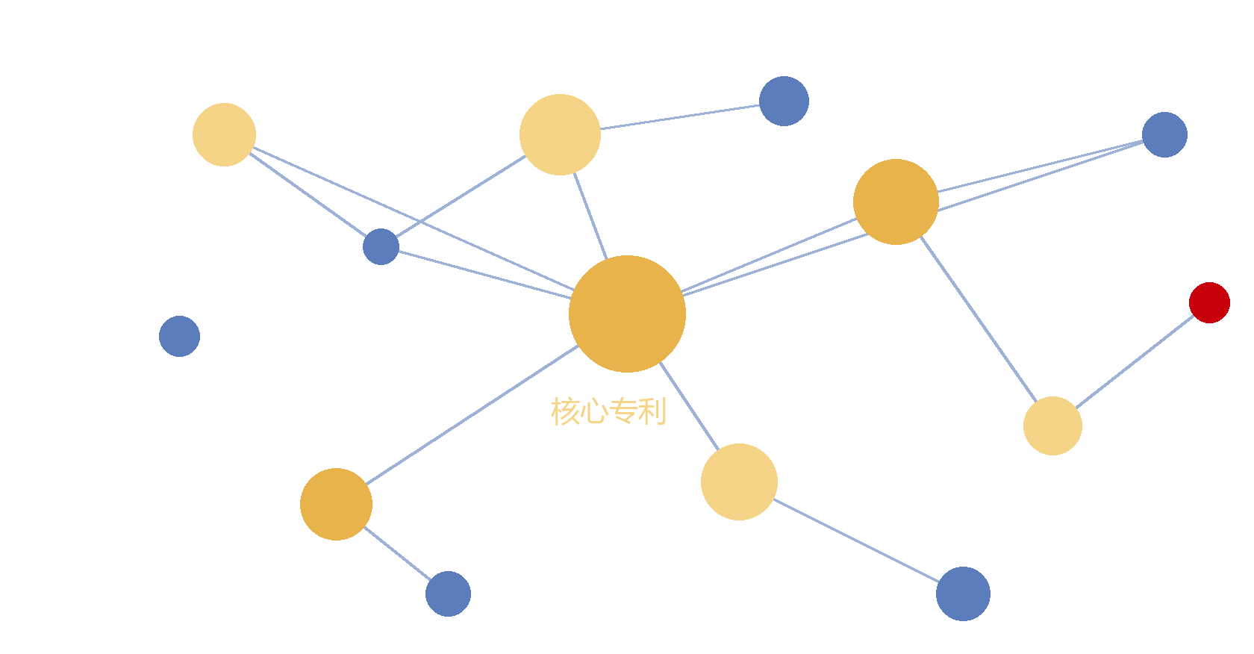
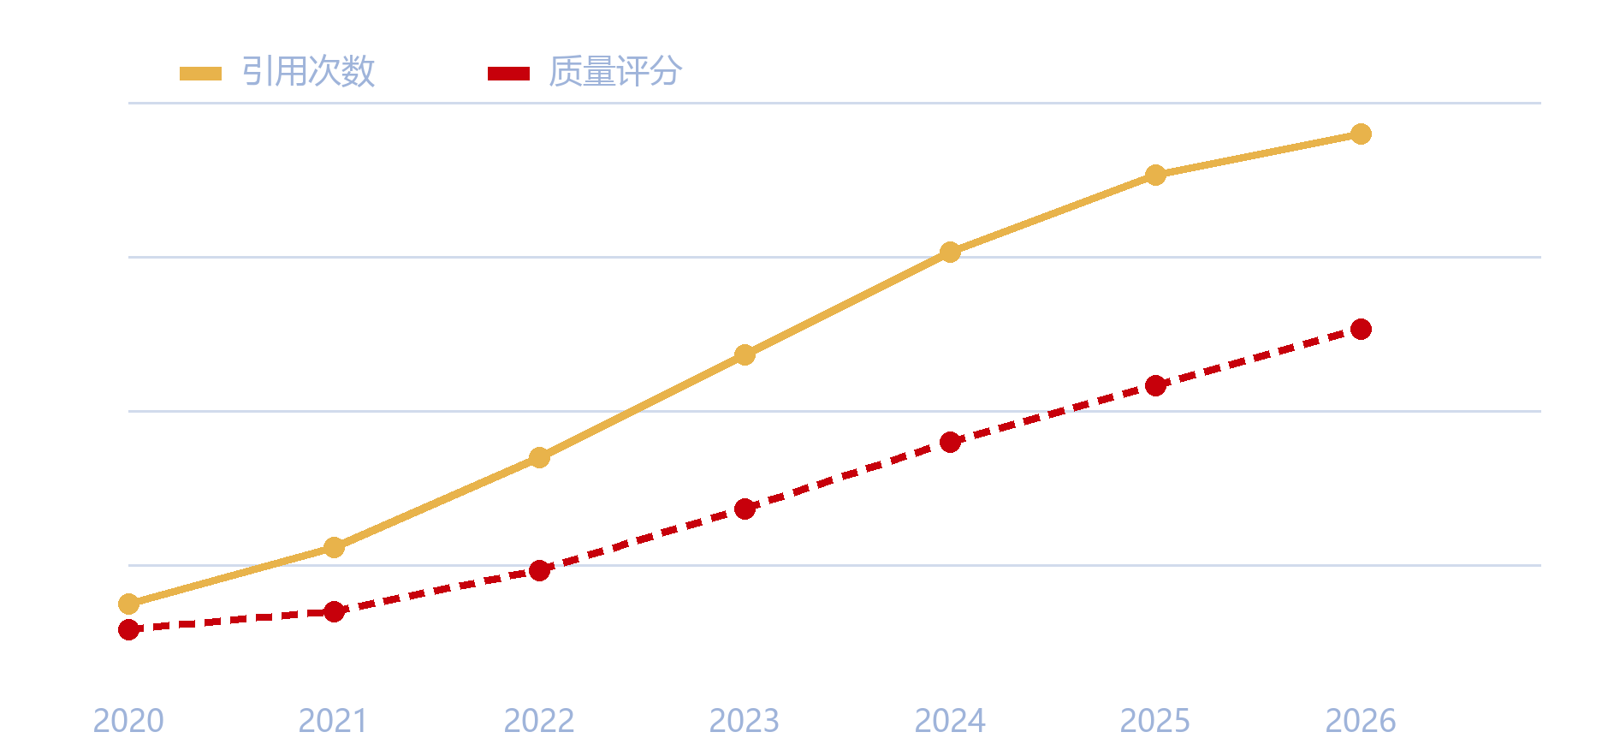
PART 01 · 产品演示 02
节点大小 ＝ PageRank 值
颜色 ＝ 质量等级
专利引用网络：让单件专利的影响力被看见
力导向引用网络
可拖拽漫游
引用趋势 · 质量评分
双 Y 轴
引用 30% ＋ PageRank 25% ＋ 同族 20% ＋ 国际布局 15% ＋ 诉讼 10%
团队画像联动
专利质量模型
论文总数 · 专利总数 · 总引用数 · 平均 H 指数

Slide 13
PART 01 · 产品演示 03
拖动一根滑块，看见授信额度如何生长
里程碑看板
状态随进度自动流转
授信模拟器
实时计算
1
立项 / 预研
已完成
里程碑进度
75%
2
原型验证
已完成
基础额度（AI 估值 × 30%）
2,580 万
3
流片 / 临床 II
75%
× 进度系数
0.75
4
商业化量产
待启动
× 风险系数（1 − 18.4% × 0.5）
0.908
5
上市预备
待启动
最终授信额度
当前里程碑触发的工具包
1,758 万元
投贷联动
银行授信 + VC 跟投
授信比例 40%
风险评分与里程碑进度双线趋势图实时跟踪；「里程碑延迟」「进度偏低」两类预警自动触发，并回写额度调整建议
风控联动

Slide 14
PART 01 · 应用成效
看得见的价值：三方收益与三条落地路径
银行侧收益
企业侧收益
生态侧收益
获客面从有抵押物企业扩展至轻资产科创企业
融资节奏与研发节奏对齐，缓解死亡谷资金断档
为「见投即贷」「先投后贷」提供量化依据
授信从一次性静态审批转为可动态调整
每过一个节点自动释放额度，形成确定性预期
支撑「中试保融通」等投贷保联动产品创新
风险在前置指标上被识别，降低处置成本
避免在困难期过度稀释股权
呼应监管「敢贷、愿贷、能贷、会贷」导向
落 地 路 径
1
接 入
➜
2
试 点
➜
3
共 担
对接工行科技金融「五专」体系与现有研发贷、积分贷、知识产权融资产品线
优先在知识产权金融生态综合试点省市落地，借力 13 省 124 市风险补偿政策
联合政府性担保与风险补偿资金池按比例分担损失，提升一线放贷意愿
数据边界
本页收益为基于公开数据与模型逻辑的测算推断，用于说明方案的价值方向，并非实际投放业绩

Slide 15
PART 02
技术价值
从应用逻辑，走进 AI 引擎与工程实现
XGBoost 双模型
PageRank 图算法
优雅降级
本部分 5 页 · 回答「凭什么我们做得到」

Slide 16
PART 02 · 技术架构
四层解耦：从交互界面到底层模型
LAYER 01
Vue 3 Composition API
TypeScript
Vite 5
Element Plus
ECharts 5
Pinia
展现层
玻璃拟态深色主题 · 1024px / 640px 双断点响应式
LAYER 02
FastAPI
SQLAlchemy 2
企业服务
估值服务
授信服务
风控服务
服务层
四组业务服务 · 13 个 REST 端点对外暴露
LAYER 03
XGBoost 估值模型
XGBoost 破产风险模型
NetworkX PageRank
.joblib 热加载
AI 推理层
双模型并行推理 ＋ 图计算，统一封装为单次 API 调用
LAYER 04
Enterprise
Patent / PatentCitation
TeamMember
Milestone / FinancialTool
CreditRecord / RiskAlert
SQLite / MySQL
数据层
含 95 维财务特征 JSON · Redis 可选，降级不影响主流程

Slide 17
PART 02 · AI 引擎
两个 XGBoost 模型，撑起估值与风险两侧
估值预测模型
Regressor
破产风险预测模型
Classifier
0.927
0.954
0.958
96.9%
基础估值 R²
当前估值 R²
AUC
Accuracy
训练样本
2000 条硬科技企业数据
训练数据
真实企业财务公开数据集 6819 条
输入特征
8 个（含行业与阶段类别）
特征维度
95 个财务特征
模型配置
300 棵树 · max_depth = 6
类别分布
未破产 6599 vs 破产 220
预处理
OneHotEncoder ＋ 数值直通
不平衡处理
scale_pos_weight = 30
特 征 工 程
TOP 5 特征
引入非线性与交互项：patent_count^0.7、team_score^1.5、log(员工数)
税后持续利率 12.9% · 近四季 EPS 7.7% · 净利润/总资产 7.4% · 借款依赖度 4.1%
请求进入 → 组装特征（专利数 · PageRank 质量 · 团队评分） → 双模型并行推理 → 输出基础/当前估值与风险评分 → 异常时回退规则公式
推理链路

Slide 18
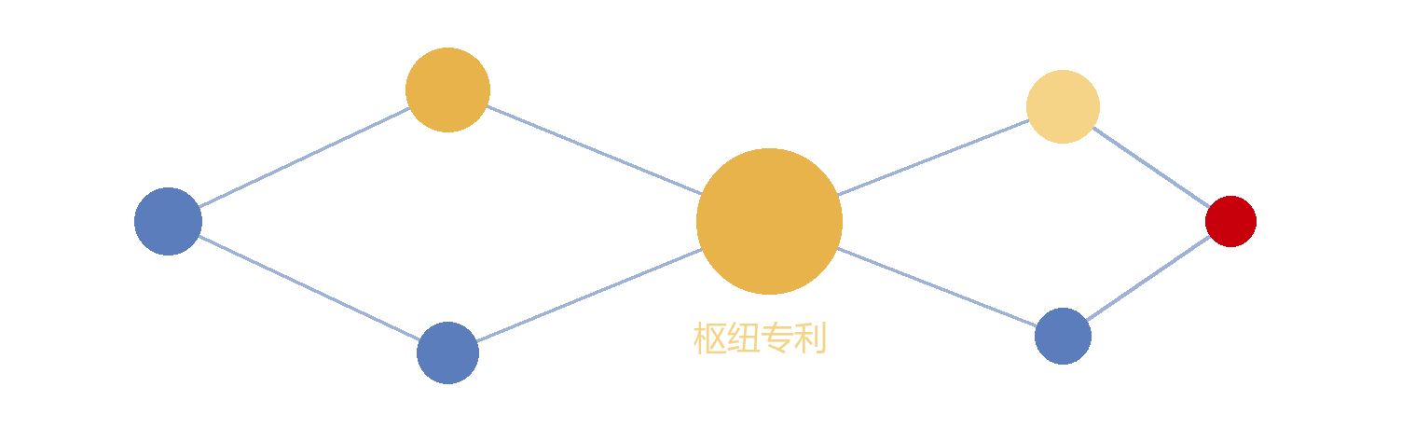
PART 02 · 图算法
用图算法量化一件专利的真实影响力
为什么用「图」而不是「计数」
引用网络中的节点位置
节点越大，中心性越高
专利的价值不只在于被引用多少次，更在于它在整个技术脉络中的位置——被一件核心专利引用，与被一件边缘专利引用，含金量完全不同。
算法实现
以 NetworkX 构建有向引用图（专利为节点、引用关系为边），运行 PageRank（alpha = 0.85）计算每件专利的中心性权重。
专利质量评分构成
如何进入风控链路
引用次数
30%
PageRank 结果作为专利质量的维度之一合成质量分，再回流为企业估值与授信输入——让图计算的产出直接作用于额度。
PageRank
25%
同族规模
20%
国际布局
15%
诉讼情况
10%
差异化价值
把单件专利从「一个计数」升级为「一个位置」，让银行的知识产权评估从数量逻辑走向结构逻辑

Slide 19
PART 02 · 工程实现
让 AI 在银行生产环境里稳定落地
1
优雅降级
2
实时联动
模型文件缺失或推理失败时，自动回退到规则公式，并在结果中标注估值来源——保证服务可用性不因模型异常中断。这是银行级系统的必备能力。
里程碑进度滑块拖动时，状态流转与授信额度同步重算；任一要素调整后全部指标一并刷新，做到所见即所得。
3
可追溯性
4
可视化与响应式
5
链路完整性
估值与风险结果均标注产出来源（ML 模型 / 规则回退），便于风控人员复核与监管审计。
ECharts 深色主题深度适配；7 个业务组件、6 类图表形态，支持 1024px 与 640px 断点自适应。
13 个 REST 端点覆盖企业、估值、团队、专利、里程碑、授信、风控全链路。
Vue 3 + TypeScript
FastAPI + SQLAlchemy 2
XGBoost + scikit-learn
NetworkX PageRank
SQLite / MySQL + Redis（可选）

Slide 20
结 语
让研发的每一步
都成为可计量的信用
AI 动态估值
里程碑触发
投贷联动
把专利与团队变成可比较的分数
过一关，释放一档额度
银行与创投共用同一套判断
从「看抵押物」到「看创新力」，从「静态审批」到「动态授信」——让更多硬科技企业走出死亡谷
展 望
工银科创桥 · 硬科技企业里程碑式投贷联动平台
感谢聆听 敬请指正

